Slide 1
Aula 7
Riscos de projeto
Bruno Elias Penteado
bruno.penteado@unesp.br
Notes:
Equipe devops

Slide 2
Na aula anterior, vimos...
Cronograma
  Cronograma:
    Alinhamento com EAP
    Caminho crítico (CPM) e PERT (Program Evaluation and Review Technique)
    Alocação de recursos
    Representações
  Orçamento:
    Preço e lucro
    Cronograma de desembolso

Slide 3
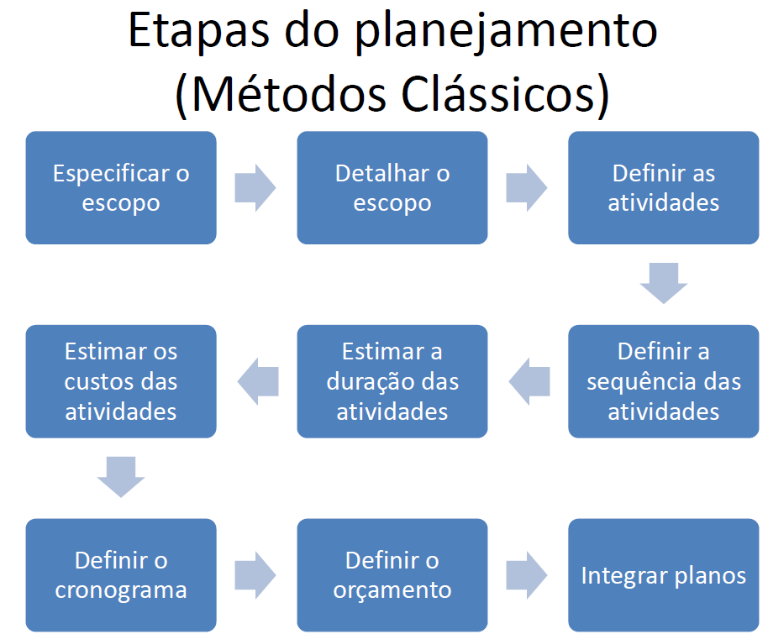

Slide 4
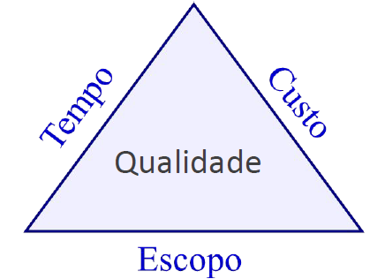
Outras etapas
Risco
Risco
Risco

Slide 5
Agenda
Apresentar definições de:
  Gestão de Riscos
    Conceitos sobre Riscos de projeto
    Processo de gestão

Slide 6
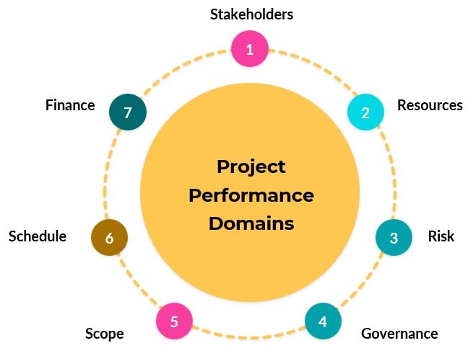
Gestão de Riscos - PMBOK
Um dos 7 Domínios de Desempenho do PMBOK 8

Slide 7
Gestão de Riscos - PMBOK
Representa uma abordagem detalhada para criar resiliência do projeto ao gerenciar risco por meio de práticas de gestão;
Enfatiza a habilidade da equipe do projeto em antecipar, se preparar, responder e se adaptar a vários riscos e interrupções
Ajuda a garantir a continuidade e sucesso do projeto sob várias circunstâncias

Slide 8
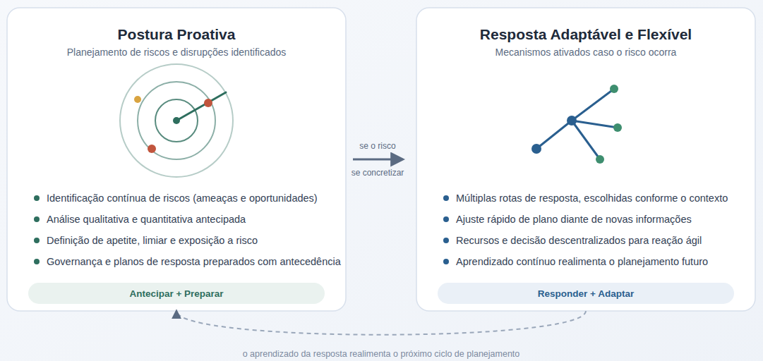
Gestão de Riscos - PMBOK
Postura proativa no planejamento + resposta adaptável e flexível

Slide 9
Risco
Evento incerto que, se ocorrer, pode impactar positiva ou negativamente os objetivos do projeto (prazo, custo, qualidade, escopo)
Diferença entre:
  Risco: algo que pode acontecer.
  Problema (issue): algo que já aconteceu.
  Exemplo:
    “O banco de dados pode corromper durante uma migração” (risco)
    “O banco corrompeu e perdemos dados” (problema).

Slide 10
Riscos de projeto
Risco = incerteza inerente aos projetos de software
  2 características
    Grau de incerteza: 0 < p <100%
    Perda: consequências da concretização do risco
Papel do gerente de projetos:
  Antecipar riscos que podem afetar cronograma ou qualidade do projeto
  Tomar medidas para evitar realização
  Monitorar a probabilidade de ocorrência
Risco 100% = restrição do projeto

Slide 11
Riscos de projeto
Conhecidos x previsíveis
  Conhecidos: podem ser descobertos após análise do plano do projeto, do ambiente comercial e técnico;
  Previsíveis: extrapolados de experiências anteriores
  Imprevisíveis: podem ou não ocorrer → muito difíceis de se identificar

Slide 12
Riscos de projeto
Quadrantes de conhecimento
Conhecidos-Conhecidos
Conhecidos-Desconhecidos
Riscos identificáveis e registráveis.
Ex.: “equipe não conhece ferramenta de CI/CD”
Fatos já mapeados no escopo.
Ex.: “Stack tecnológica escolhida”
Desconhecidos-Conhecidos
Desconhecidos-Desconhecidos
Informação existe na organização mas não na equipe.
Ex.: “Incidente similar ocorreu com outra equipe mas não sabemos”
Eventos emergentes, não sabemos quais são.
Ex.: “vulnerabilidade crítica, mudança regulatória”
Matriz de Rumsfeld

Slide 13
Exercício
Situação | Categoria
O time optou por usar Kubernetes para orquestrar os containers da aplicação
O novo microsserviço pode não suportar a carga de acessos esperada na Black Friday
O time de segurança da empresa já identificou uma falha comum de configuração em ambientes AWS em outro projeto, mas isso nunca foi comunicado ao time atual
O contrato com o fornecedor da API de pagamento vence em 8 meses
Uma futura mudança na legislação de privacidade de um país pode exigir uma reformulação completa da arquitetura de dados do sistema
A migração do banco de dados pode causar um tempo de indisponibilidade maior do que o planejado
Notes:
1) CC
2) CD
3) DC
4) CC
5) DD
6) CD

Slide 14
Riscos de projeto
Apetite ao risco
Grau de incerteza que a organização aceita em troca de uma recompensa
Tolerância ao risco
Medida da variação aceitável em torno de um objetivo – reflete o apetite
Exposição ao risco
Medida agregada do impacto potencial dos riscos em um projeto, programa ou portfolio
Apetite define a ambição
Tolerância define os limites
Exposição ajuda a priorizar

Slide 15
Apetite e Tolerância ao risco
Exemplo 1:
Apetite: “Estamos dispostos a adotar uma nova tecnologia de banco de dados NoSQL”
Tolerância:
  Limite de 0.5% de falhas nas transações durante a migração;
  Variação de +- 10% do cronograma;
  Caso passe do limiar de 0,5%, faça rollback do sistema para o BD antigo;

Slide 16
Apetite e Tolerância ao risco
Exemplo 2 (SER- Software Reliability Engineering):
Apetite: “SLO de 99,9% de disponibilidade”
Tolerância:
  Limite de 43 minutos de indisponibilidade por mês;
  Caso passe do limiar, time para de lançar features novas e foca em estabilidade;

Slide 17
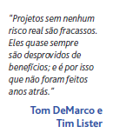
Características do software
Alta incerteza e complexidade
Dependência de tecnologia, pessoas e requisitos mutáveis
Interdependência entre módulos e sistemas
Contexto de inovação e prototipação constante
Impactos cumulativos e difíceis de prever

Slide 18
Riscos de software
Projeto: afetam atributos do projeto (cronograma, orçamento, requisitos ou recursos do projeto)
  Ex: perda de alguém experiente na equipe;
Produto: afetam o que está sendo construído, sua utilidade ou qualidade
  Ex: débito técnico
Pessoas: associados à equipe, liderança, stakeholders, usuários finais
  Ex: alto turnover na equipe
Técnicos: surgem da escolha de ferramentas, arquiteturas, limitações técnicas
  Ex: falha de componente comprado
Organizacional: afetam a organização que desenvolve ou adquire o software
  Ex: novo produto da concorrência

Slide 19
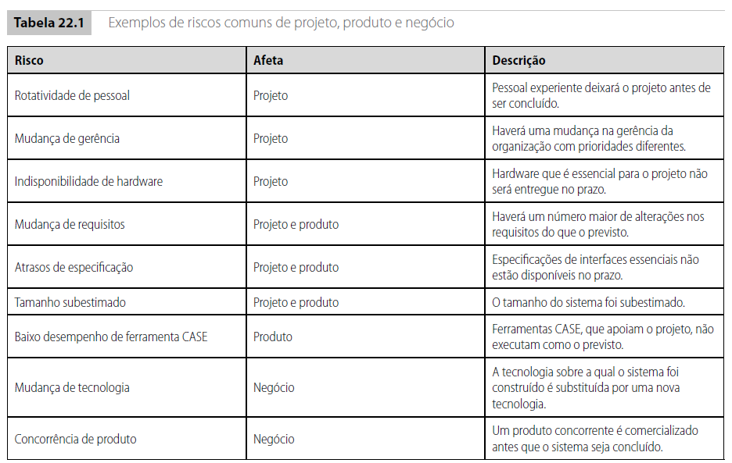
Riscos de software
Sommerville (p. 417)

Slide 20
Riscos de software
Os riscos conhecidos devem ser registrados no plano de projeto
  Junto com análise de consequências
Dependem do tipo de projeto, do ambiente organizacional e do software sendo desenvolvido

Slide 21
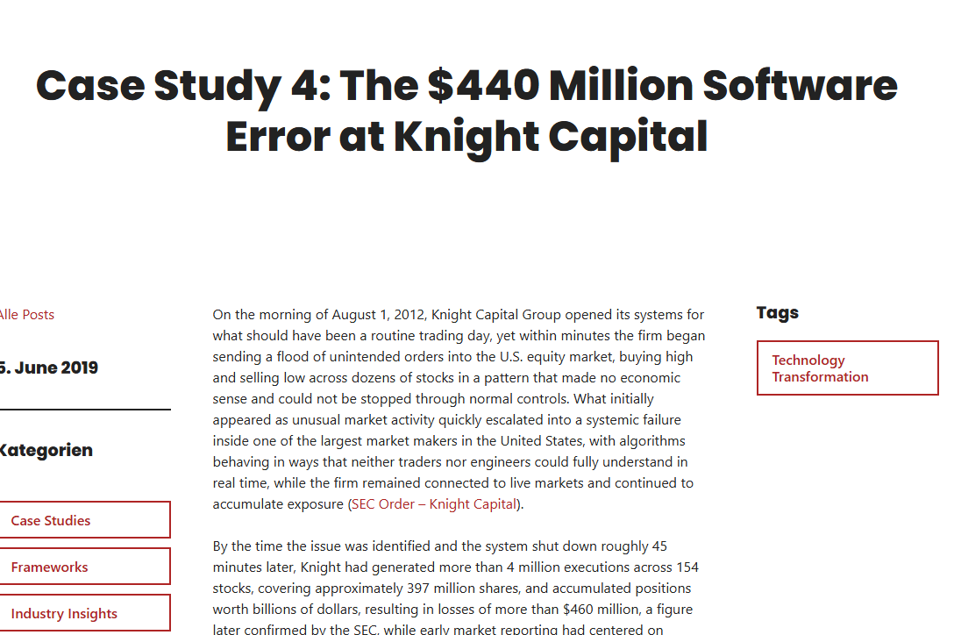
https://www.henricodolfing.ch/en/case-study-4-the-440-million-software-error-at-knight-capital/

Slide 22

Caso Knight Capital
Knight Capital – negociação automatizada de alta frequência;
Em 2005, equipe removeu função de roteador de ordens, mas deixou o código comentado em vez de removê-lo;
Em 2012, ao implantar código para mesma funcionalidade este código foi reativado (flag);
Sistema começou a enviar ordens de compra e venda em alta velocidade: 45 min, 4 milhões de ordens -> prejuízo de US$ 460 milhões (quebrou a empresa)
Falhas: não remover código morto, falta de testes, não ter mecanismo de resposta rápida

Slide 23
Agenda
Apresentar definições de:
  Gestão de Riscos
    Conceitos sobre Riscos de projeto
    Processo de gestão

Slide 24
Processo de gestão de riscos
O propósito do processo Gerência de Riscos é identificar, analisar, tratar, monitorar e reduzir continuamente os riscos em nível organizacional e de projeto (SOFTEX, 2009)
Tempo gasto na gestão de riscos traz retornos de muitas maneiras:
  menos pressão durante o projeto;
  mais capacidade de acompanhar e controlar um projeto ;
  confiança do planejamento para os problemas antes que eles ocorram.

Slide 25
Processo de gestão de riscos
Responder aos riscos
Execução
Iniciação
Planejamento
Encerramento
Monitoramento e Controle
Plano de gestão de riscos
Identificar riscos
Realizar análise dos riscos
Planejar resposta aos riscos
-
Monitorar os riscos
-
Notes:
1) Como conduzir as atividades de gestão de risco

Slide 26
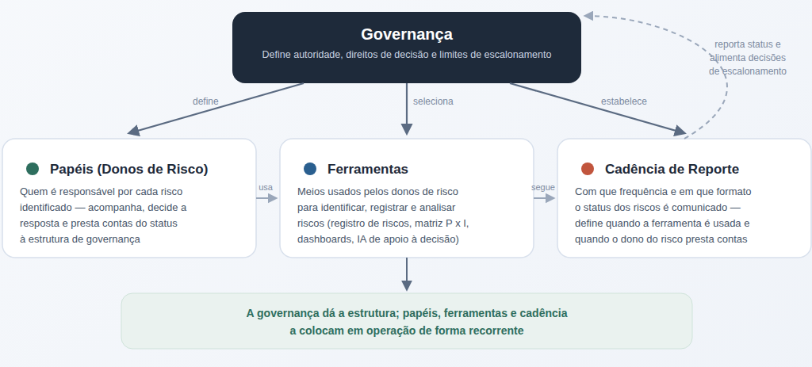
1- Planejar a gestão de riscos
Definir
  Governança
  Papeis
  Ferramentas
  Frequência de reporte

Slide 27
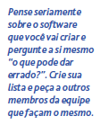
2-Identificar riscos
Identificar riscos que podem representar grande ameaça
Processo iterativo, contínuo
Checklist de verificação de riscos
  Tecnologia: complexidade e novidade do SW e HW usados no projeto;
  Pessoas: quantidade e experiência da equipe de desenvolvimento;
  Organizacionais: restrições gerenciais ou de mercado;
  Produto: características do usuário ou da infra tecnológica;
  Projeto: ;

Slide 28
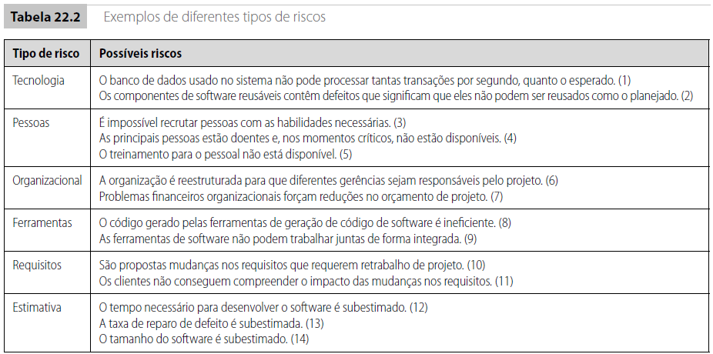
2-Identificar riscos
Sommerville (p. 418)

Slide 29
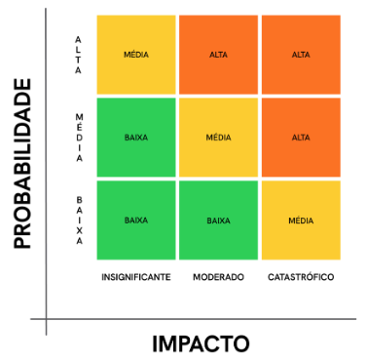
3- Analisar os riscos
Para cada risco levantado, julgar:
  Probabilidade: muito baixa, baixa, média, alta, muito alta
  Impacto: insignificante, toleráveis, graves, catastróficos
  Exposição ao risco: probabilidade * gravidade
    Pode ser feita em termos monetários
  Priorizar conforme nível de exposição aos riscos

Slide 30
3- Analisar os riscos
Para cada risco levantado, julgar:
  Probabilidade: muito baixa, baixa, média, alta, muito alta
  Impacto: insignificante, toleráveis, graves, catastróficos
  Exposição ao risco: probabilidade * gravidade
    Pode ser feita em termos monetários
  Priorizar conforme nível de exposição aos riscos

Slide 31
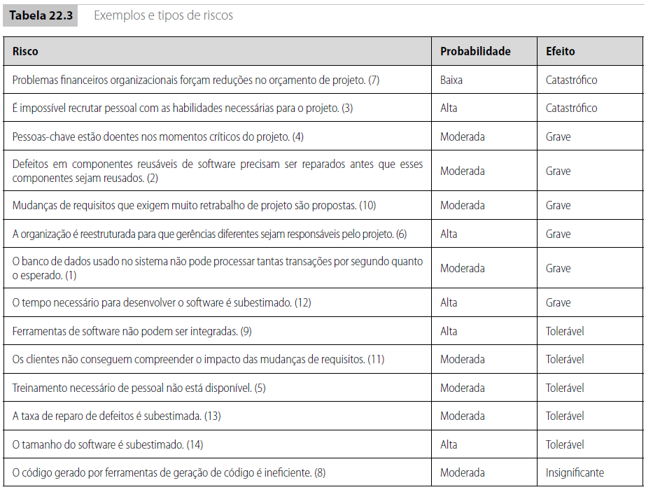
2-Análise do risco

Slide 32
4-Planejar respostas aos riscos
Considera cada um dos principais riscos que foram identificados e desenvolve estratégias para gerenciar esses riscos
  Para cada um dos riscos:
    pensar em ações que possa tomar para minimizar a interrupção do projeto, caso ocorra o problema identificado no risco
    pensar sobre as informações que pode precisar coletar durante a monitoração do projeto de maneira que os problemas possam ser antecipado
Prevenção, minimização e contingência
  Reduzir a chance de o risco acontecer;
  Reduzir o impacto das consequências do risco;
  Estratégia para lidar com o acontecido;

Slide 33
4-Planejar respostas aos riscos
Ações?
Evitar: reduzir probabilidade a zero
Mitigar: reduzir probabilidade ou impacto
Transferir: passar a responsabilidade
Aceitar: quando o custo de mitigar é muito alto
  Exemplos:
  Não usar biblioteca instável
  Fazer backup diário
  Contratar seguro, outsourcing
  Monitorar e agir se ocorrer

Slide 34
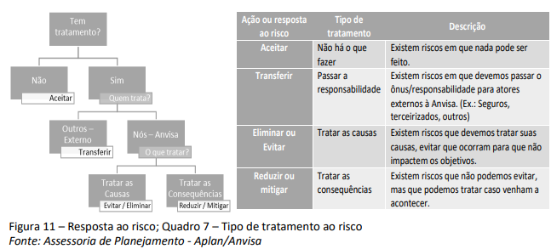
4-Planejar respostas aos riscos
https://www.gov.br/anvisa/pt-br/acessoainformacao/acoeseprogramas/gestao-de-riscos/arquivos/guia-pratico-de-grc-v2-0_final.pdf

Slide 35
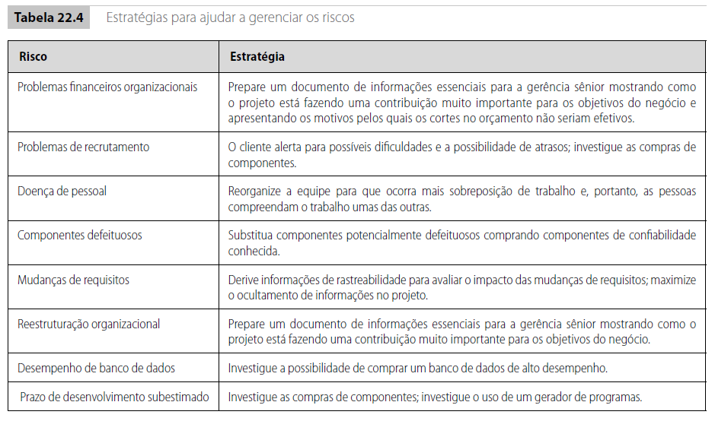
4-Planejar respostas aos riscos

Slide 36
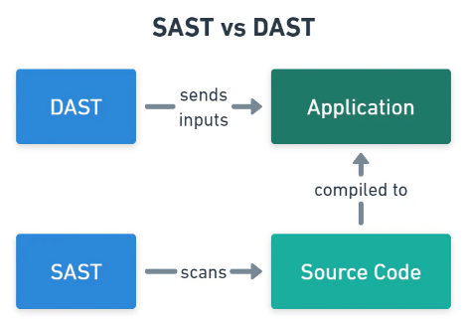
4-Planejar respostas aos riscos
Exemplo: prática DevSecOps
  Rodar scanner de vulnerabilidade (SAST/DAST) automaticamente no CI/CD antes do merge de um commit;

Slide 37
5-Monitoramento dos riscos
Verificação de suposições sobre os riscos não mudaram
Avaliar regularmente se risco se torna mais ou menos provável
Observar outras métricas e fatores que indiquem essas alterações

Slide 38
5-Monitoramento dos riscos
Exemplo: Chaos Engineering
Monitoramento ativo, que provoca falhas de propósito para descobrir riscos antes que eles aconteçam sozinhos, em vez de só observar
  Ex.: desligar um serviço de propósito em ambiente controlado para validar se as respostas planejadas realmente funcionam

Slide 39
Exercício
Risco | Sinal | Atualização (mais provável / menos provável / sem mudança)
Atraso na entrega por falta de testes automatizados | a cobertura de testes subiu de 40% para 75% nos últimos dois sprints
Indisponibilidade do provedor de nuvem contratado | o provedor teve a terceira interrupção não planejada em dois meses
Perda de conhecimento por rotatividade da equipe | dois desenvolvedores pediram demissão essa semana
Estouro de orçamento por escopo mal definido | o documento de requisitos foi assinado pelo cliente e está sem alterações há três semanas
Vulnerabilidade de segurança em dependência desatualizada | o scanner de segurança automatizado não reportou novas CVEs críticas no último mês
Queda de performance em picos de acesso | as métricas de latência do APM mostram aumento de 30% nas últimas duas semanas
Notes:
1) Menos
2) Mais
3) Mais
4) Menos
5) Sem mudança
6) Mais

Slide 40
6- Implementar respostas aos riscos
Processo de executar os planos de resposta e avaliar sua efetividade ao longo do projeto, de modo a garantir a continuidade e a gestão efetiva dos riscos
Benefício: garantir que as respostas acordadas sejam executadas como planejado para tratar a exposição geral do projeto como um todo e minimizar as ameaças individuais

Slide 41
Adaptação dos processos de Risco
Fatores:
  Tamanho e complexidade do projeto;
  Apetite e tolerância ao risco;
  Visão holística entre outros Domínios de Performance;
  Importância estratégica;
  Flexibilidade no planejamento e respostas aos riscos;
  Necessidade de planos de resiliência (continuidade);
  Abordagem de desenvolvimento;

Slide 42
Adaptação por abordagem de desenvolvimento
Preditivo (cascata)
Registro de riscos formal, análise quantitativa robusta, revisões periódicas — comum em software para setores regulados (bancário, saúde).
Ágil
discussão contínua de risco em cerimônias (planning, review, retrospectiva), quadros visuais leves (ex.: coluna de riscos no board), risco tratado como item de backlog priorizável
Híbrido
governança estruturada (nível de portfólio/programa) combinada com refinamento iterativo no nível de time — realidade da maioria das empresas de tecnologia de médio/grande porte

Slide 43
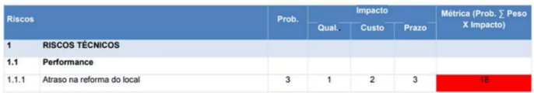
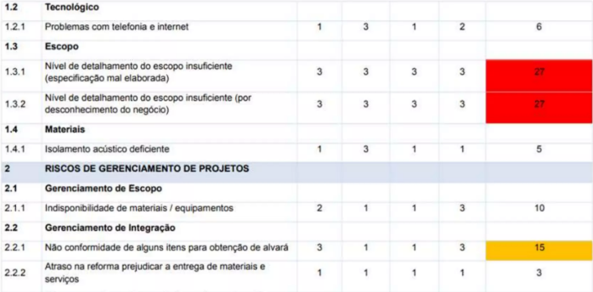
Ferramentas
Exemplo:
https://pt.slideshare.net/slideshow/aula-07-gerenciamento-de-riscos/101758085#4

Slide 44
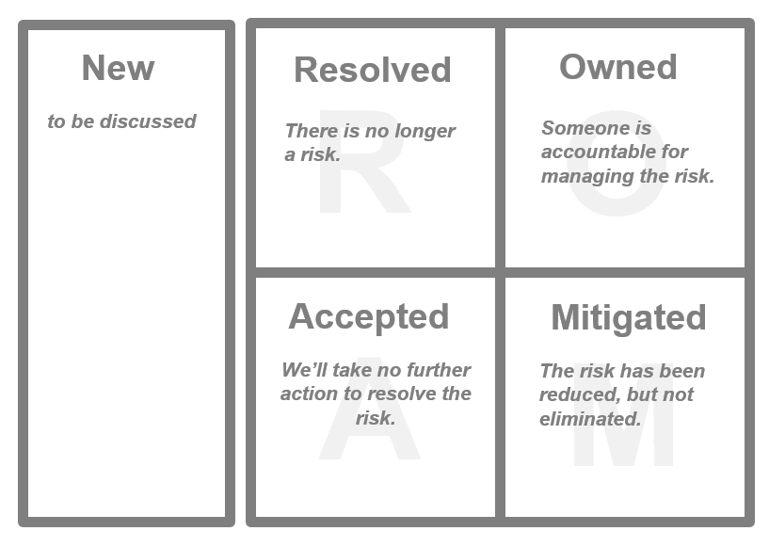
Ferramentas

Slide 45
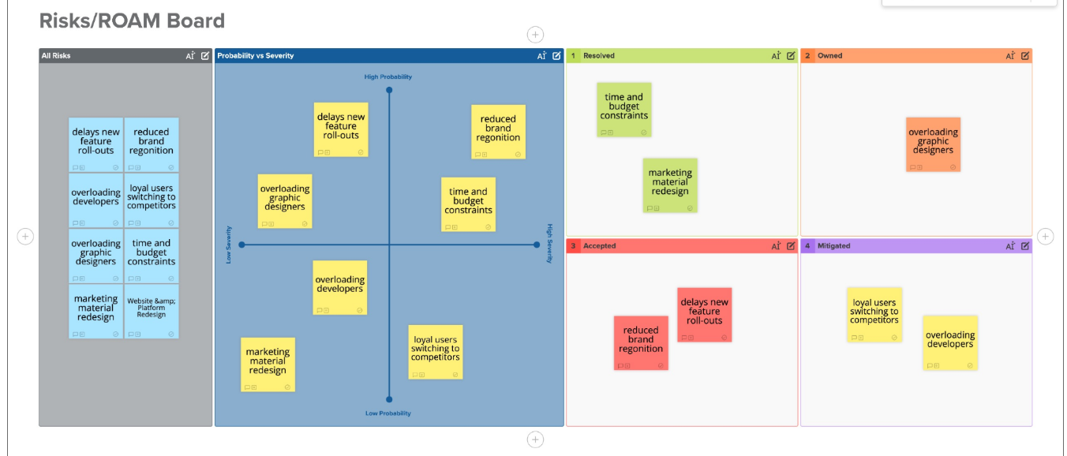
Ferramentas

Slide 46

Exemplo ilustrativo
Cenário: ultrapassagem em pista de mão única durante neblina
Risco: colisão com carro vindo de outra direção
https://www.examepelobem.com.br/fotos/images/ULTRAPASSAGEM-1-1.jpg
Baseado em exemplo do prof. Leonardo Murta

Slide 47
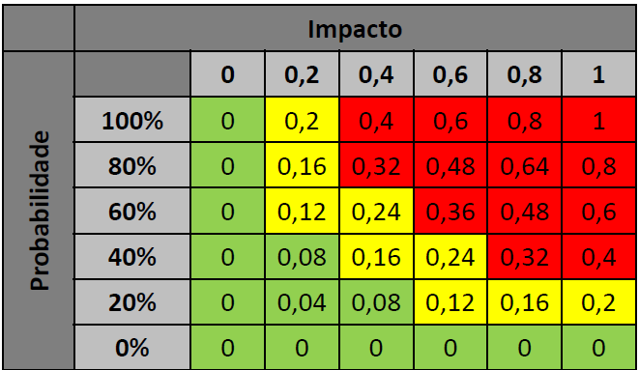
Exemplo ilustrativo
Probabilidade: 20% (pouca neblina)
Impacto: 0,9 (ferimentos graves)
Exposição: 0,18
Prioridade: média

Slide 48
Exemplo ilustrativo
Mitigação
  Contenção: dirigir em baixa velocidade, respeitar sinalização, carro com ABS
  Contingência: uso de cinto de segurança, air bags

Slide 49
Exemplo ilustrativo
Monitoramento
  A cada 10 minutos
  Verificar mudanças climáticas
  Verificar condições da pista e claridade
  Atualizar avaliação de probabilidade e impacto do risco

Slide 50
Exemplo
Risco identificado: “Integração com API externa atrasa por falta de documentação.”
Probabilidade: 4
Impacto: 5
Ação de mitigação: definir mock de API e testar integração local.
Responsável: líder técnico.
Monitoramento: revisar status semanalmente no quadro Kanban.

Slide 51
Escopo
Mas será que todo risco deve ser comunicado ao cliente?

Slide 52
Transparência seletiva
Nem todos os riscos precisam (ou devem) ser compartilhados com o cliente.
O objetivo é manter a confiança e a clareza sobre impactos reais, sem sobrecarregar o cliente com riscos técnicos ou internos que a equipe já está mitigando.

Slide 53
Riscos que devem ser comunicados
Tipo de risco | Exemplos práticos | Por que comunicar
Riscos de negócio | Mudança de prioridade de funcionalidades; redução de orçamento; alteração do público-alvo. | O cliente decide o rumo do produto e precisa validar o impacto.
Riscos de requisitos | Ambiguidade ou falta de detalhamento de regras de negócio; dependência de aprovações lentas. | O cliente deve participar da validação e esclarecer requisitos.
Riscos contratuais e legais | Atrasos por cláusulas de SLA, LGPD, compliance ou propriedade intelectual. | Envolve obrigações formais entre as partes.
Riscos de dependência externa | Integração com sistemas do cliente (ex: ERP, TISS, gateway de pagamento). | A equipe depende do cliente ou de fornecedores indicados.
Mudanças de escopo | Solicitação de novas features fora do plano. | Deve ser validada, pois altera prazo e custo.
Riscos de aceitação | Dúvidas sobre critérios de aceite, testes de homologação. | Evita retrabalho e conflitos no encerramento.
Devem ser documentados e validados
Esses riscos impactam diretamente os objetivos do projeto, o escopo, o prazo ou o custo, e dependem de decisões, ações ou recursos do cliente.

Slide 54
Riscos mantidos internamente
Tipo de risco | Exemplos práticos | Como tratar internamente
Técnico | Dificuldade com nova linguagem, falha em protótipo, dependência de biblioteca. | Plano de capacitação, protótipos de prova de conceito, pareamento.
De equipe | Rotatividade, ausência temporária de membro, baixa produtividade. | Replanejar tarefas, redistribuir atividades, revisar cronograma.
De infraestrutura | Servidor de teste instável, pipeline CI/CD falhando. | Registrar no backlog técnico e monitorar.
De qualidade | Bugs frequentes, retrabalho, cobertura de testes baixa. | Melhorar práticas de QA, code review e automação.
De comunicação interna | Falta de clareza nas tarefas, sobreposição de funções. | Ajustar cerimônias e definir papéis com clareza.
Esses riscos são técnicos, operacionais ou de gestão interna, e não afetam diretamente o cliente, a menos que se materializem.
A equipe deve monitorá-los e agir preventivamente.

Slide 55
Revisão constante
Riscos compartilhados | Riscos internos
Documentar esses riscos na matriz de riscos compartilhada (parte do plano de projeto) | Registrar no repositório interno de riscos (Trello, Notion, Jira, etc.)
Discuti-los em reuniões de acompanhamento (ex: sprint review ou status report) | Revisar semanalmente com a equipe técnica
Atualizar as ações mitigadoras conforme decisão conjunta | Só comunicar ao cliente se houver impacto potencial real em prazos, escopo ou entregas

Slide 56
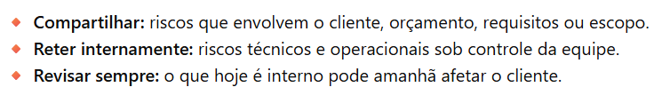
Visibilidade dos riscos

Slide 57
Atividade
Planilha disponível no Classroom
Identifique 10 riscos (2 por categoria) relacionados ao projeto da disciplina
  Identifique os riscos principais, embasados nas categorias vistas em aula
  Identifique a probabilidade e o impacto de cada um
  Proponha ação de mitigação
  Delimite o escopo (interno ou compartilhado)

